Slide 1
KOMPRESI DATA TEKS
R.M. Nasrul Halim D., M.Kom.

Slide 2
POKOK BAHASAN
Teknik Kompresi Data Teks
Algoritma RLE
Algoritma Huffman Coding
Algoritma LZW
Aplikasi Kompresi Data Teks

Slide 3
TUJUAN PEMBELAJARAN
Mahasiswa mampu melakukan kompresi data teks menggunakan beberapa Algoritma kompresi data teks

Slide 4
TEKNIK KOMPRESI DATA TEKS
Run-Length-Encoding (RLE)
Kompresi data teks dilakukan jika ada beberapa huruf yang sama yang ditampilkan berturut-turut:
contoh: Data: ABCCCCCCCCDEFGGGG = 17 karakter
RLE tipe 1 (min. 4 huruf sama) : ABC!8DEFG!4 = 11 karakter
RLE ada yang menggunakan suatu karakter yang tidak digunakan dalam teks tersebut seperti misalnya ‘!’ untuk menandai.

Slide 5
Run-Length-Encoding (RLE)
Contoh data : ABCCCCCCCCDEFGGGG = 17 karakter
RLE tipe 2: -2AB8C-3DEF4G = 13 karakter
Contoh data : AB12CCCCDEEEF = 13 karakter
RLE tipe 2: -4AB124CD3EF = 12 karakter
RLE ada yang menggunakan tanda bilangan negatif untuk menandai batas sebanyak jumlah karakter tersebut.

Slide 6
Run-Length-Encoding (RLE)
RLE berguna untuk data yang banyak memiliki kesamaan, misal teks ataupun grafik seperti icon atau gambar garis-garis yang banyak memiliki kesamaan pola.
Best case: untuk RLE tipe 2 adalah ketika terdapat 127 karakter yang sama sehingga akan dikompres menjadi 2 byte saja.
Worst case: untuk RLE tipe 2 adalah ketika terdapat 127 karakter yang berbeda semua, maka akan terdapat 1 byte tambahan sebagai tanda jumlah karakter yang tidak sama tersebut.
Menggunakan teknik loseless

Slide 7
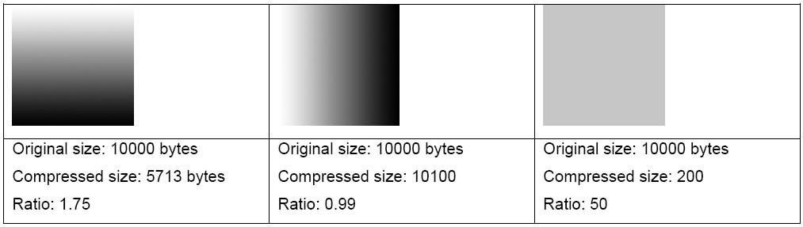
Run-Length-Encoding (RLE)
Contoh untuk data image:

Slide 8
HUFFMAN CODING
Algoritma Huffman adalah algoritma kompresi citra yang menggunakan pendekatan statistik dengan cara melakukan pengkodean dalam bentuk bit untuk mewakili data karakter.
Algoritma Huffman dibagi menjadi 2 kategori, yaitu :
Huffman statis: adalah algoritma yang hanya bisa digunakan untuk kompresi data teks.
Huffman Dinamis/Adaptive: merupakan pengembangan dari algoritma Huffman statis dengan manambah atau mengurangi suatu proses tertentu pada algoritma Huffman statis.

Slide 9
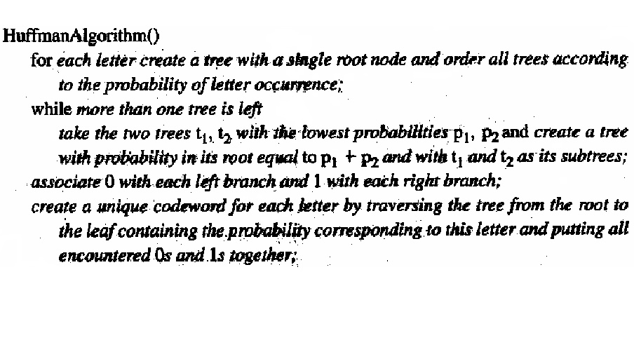
ALGORITMA HUFFMAN

Slide 10
Static Huffman Coding
Frekuensi karakter dari string yang akan dikompres dianalisa terlebih dahulu. Selanjutnya dibuat pohon huffman yang merupakan pohon biner dengan root awal yang diberi nilai 0 (sebelah kiri) atau 1 (sebelah kanan)
Bottom-up approach = frekuensi terkecil dikerjakan terlebih dahulu dan diletakkan ke dalam leaf (daun).
Kemudian leaf-leaf akan dikombinasikan dan dijumlahkan probabilitasnya menjadi root diatasnya.

Slide 11
Static Huffman Coding
Contoh teks: MAMA SAYA
A = 4 → 4/8 = 0.5
M = 2 → 2/8 = 0.25
S = 1 → 1/8 = 0.125
Y = 1 → 1/8 = 0.125
Total = 8 karakter

Slide 12
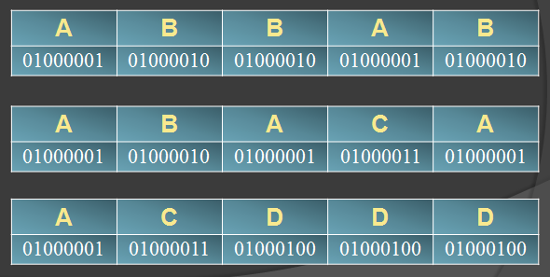
Contoh Huffman Coding
Dalam kode ASCII string “ABBABABACAACDDD” ditulis :

Slide 13
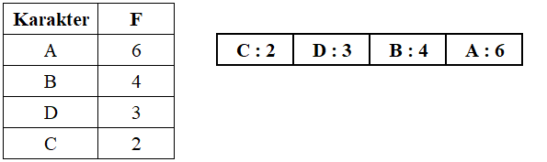
Contoh Huffman Coding
1. Buat daftar frekuensi kemunculan tiap-tiap karakter dan urutkan dari yang terkecil hingga terbesar

Slide 14
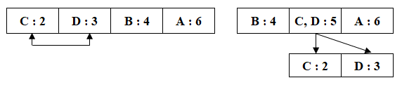
Contoh Huffman Coding
2. Gabung 2 buah daun (leaf) yang mempunyai frekuensi kemunculan terkecil dan urutkan kembali.

Slide 15
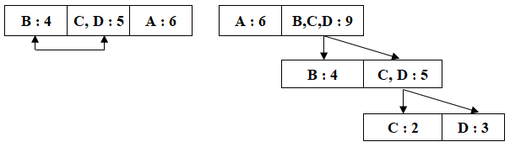
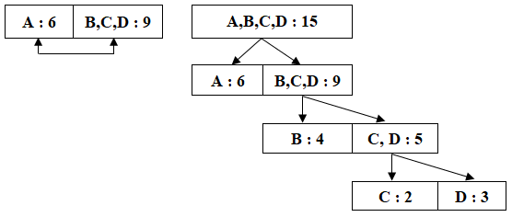
3. Ulangi langkah 2 sampai semua daun (leaf) tergabung hingga terbentuk pohon (tree)

Slide 16
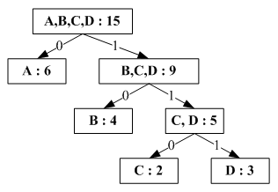
4. Beri label dari akar ke daun, sebelah kiri = 0, kanan = 1

Slide 17
5. Telusuri dari akar ke daun (dari atas ke bawah), sehingga menghasilkan kode Huffman berikut :
A = 0 | B = 10 | C = 110 | D = 111
Karakter | Frekuensi | Kode Huffman
A | 6 | 0 = 1 bit
B | 4 | 10 = 2 bit
C | 2 | 110 = 3 bit
D | 3 | 111 = 3 bit
Dalam kode Huffman, string “ABBABABACAACDDD” ditulis:
0 10 10 0 10 0 10 0 110 0 0 110 111 111 111

Slide 18
Contoh Huffman Coding
Ukuran string sebelum pemampatan (dalam kode ASCII) adalah: = 15 x 8 bit = 120 bit
Ukuran string setelah pemampatan (dalam kode Huffman) adalah: = (6 x 1 bit) + (4 x 2 bit) + (3 x 3 bit) + (2 x 3 bit) = 29 bit Rasio Pemampatan = (100% –(29/120) x 100)) = 75.8%
Artinya 75.8% dari string semula telah berhasil dimampatkan

Slide 19
Contoh Huffman Coding
Karena tiap kode Huffman yang dihasilkan adalah unik maka proses decoding atau proses dekompresi dapat dilakukan dengan mudah.
Contohnya, saat membaca kode bit pertama dalam rangkaian bit “0 11 11 0 11 0 11 0 100 0 0 100 101 101 101”, yaitu bit “0”, dapat langsung disimpulkan bahwa kode bit “0” merupakan pemetaan dari symbol “A”.
Kemudian, baca kode selanjutnya, yaitu bit “1”. Tidak ada kode Huffman “1”, lalu baca kode bit selanjutnya sehingga menjadi “11”, rangkaian kode bit “11” adalah pemetaan dari symbol “B” dan seterusnya.
Proses decoding tidak dapat dilakukan tanpa ada keyword sebelumnya dari proses encoding.

Slide 20
Adaptive Huffman Coding
Metode SHC mengharuskan kita mengetahui terlebih dahulu frekuensi masing-masing karakter sebelum dilakukan proses pengkodean. Metode AHC merupakan pengembangan dari SHC dimana proses penghitungan frekuensi karakter dan pembuatan pohon Huffman dibuat secara dinamis pada saat membaca data.
Algoritma Huffman tepat bila dipergunakan pada informasi yang bersifat statis. Sedangkan untuk multimedia application, dimana data yang akan datang belum dapat dipastikan kedatangannya (audio dan video streaming), algoritma Adaptive Huffman dapat dipergunakan

Slide 21
Algoritma Lempel-Ziv-Welch (LZW)
Algoritma Lempel-Ziv-Welch (LZW) menggunakan teknik adaptif dan berbasiskan “kamus” Pendahulu LZW adalah LZ77 dan LZ78 yang dikembangkan oleh Jacob Ziv dan Abraham Lempel pada tahun 1977 dan 1978. Terry Welch mengembangkan teknik tersebut pada tahun 1984. LZW banyak dipergunakan pada UNIX, GIF, V.42 untuk modem

Slide 22
APLIKASI KOMPRESI
ZIP File Format
Ditemukan oleh Phil Katz untuk program PKZIP kemudian dikembangkan untuk WinZip, WinRAR, 7-Zip.
Berekstensi *.zip dan MIME application/zip
Dapat menggabungkan dan mengkompresi beberapa file sekaligus menggunakan bermacam-macam algoritma, namun paling umum menggunakan Katz’s Deflate Algorithm.
RAR File
Ditemukan oleh Eugene Roshal, sehingga RAR merupakan singkatan dari Roshal Archive pada 10 Maret 1972 di Rusia.
Berekstensi .rar dan MIME application/x-rar-compressed
Proses kompresi lebih lambat dari ZIP tapi ukuran file hasil kompresi lebih kecil.
Aplikasi: WinRAR yang mampu menangani RAR dan ZIP, mendukung volume split, enkripsi AES.

Slide 23
TERIMA KASIH

